Slide 1

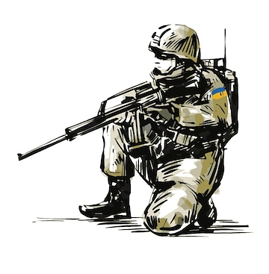

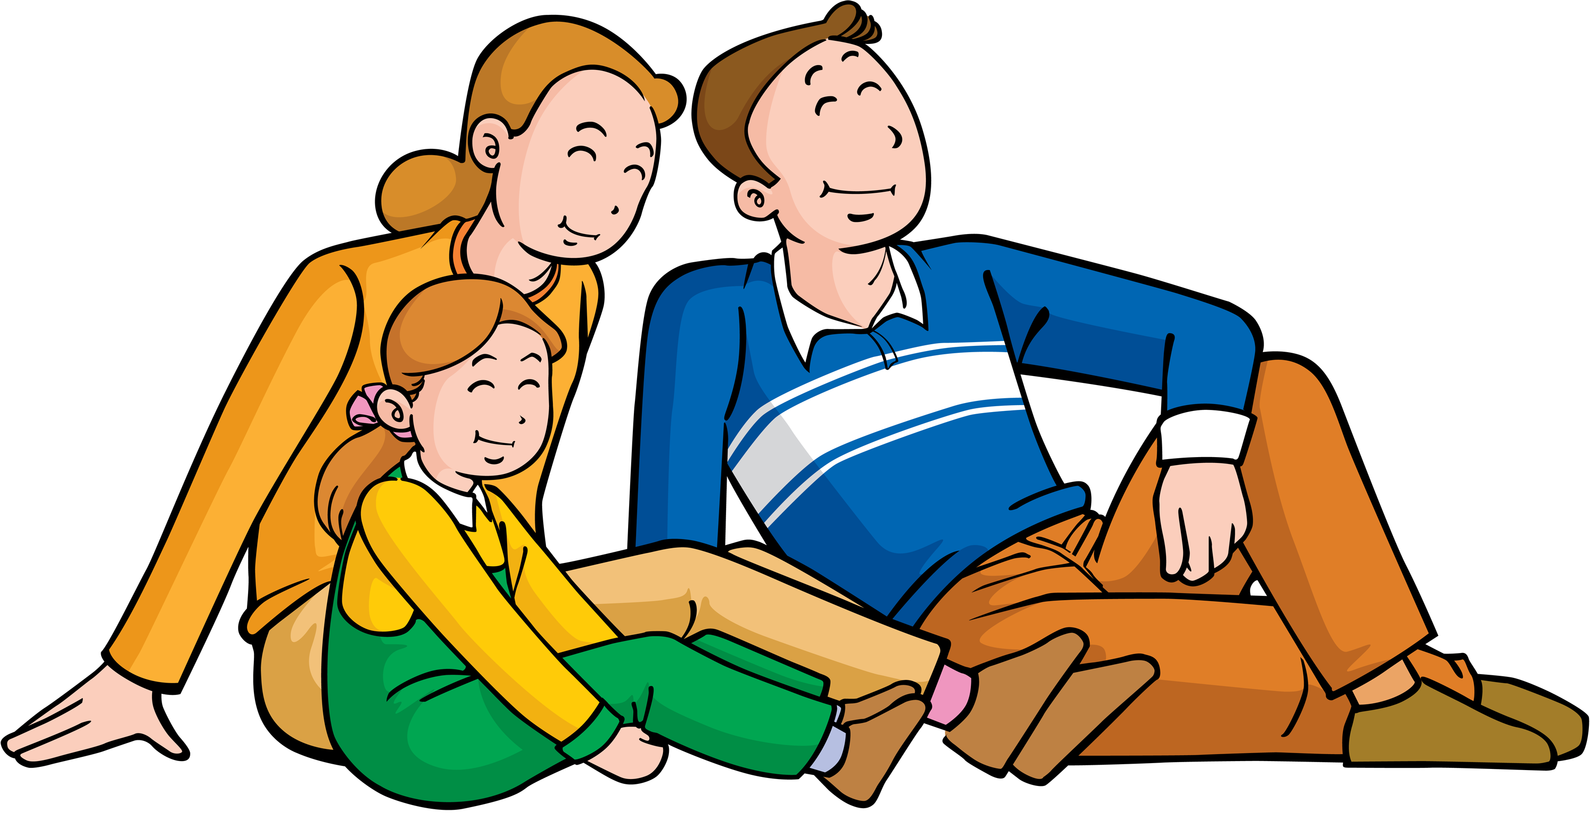

Техніка безпеки під час воєнного стану для учнів і батьків

Slide 2
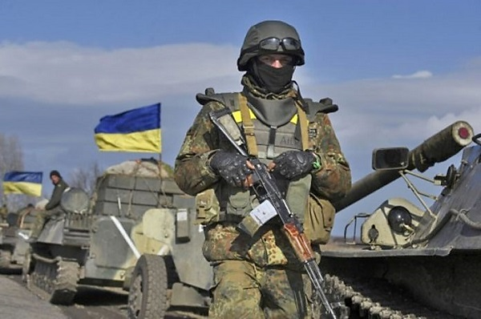
Воєнний стан
В Україні діє воєнний стан та тривають бойові дії, тож кожен учень закладу загальної середньої освіти повинен знати основні правила поведінки та дій під час повітряної тривоги, обстрілів, комендантської години.

Slide 3
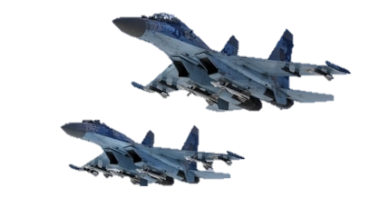
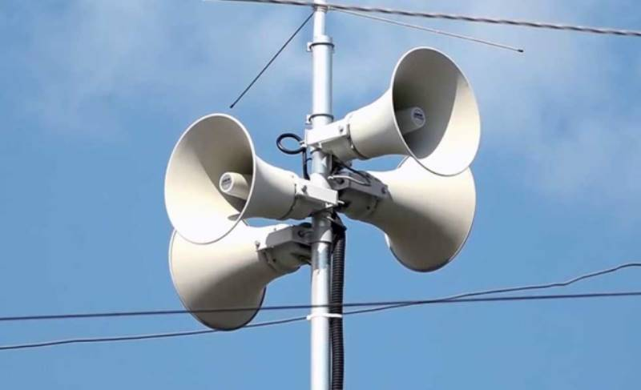


Повітряна тривога
Якщо ви почули гудки сирен, переривчасті гудки підприємств або звуки гучномовця, що тривають протягом декількох хвилин, це означає попереджувальний сигнал «Увага всім».

Slide 4
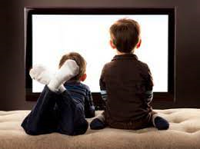

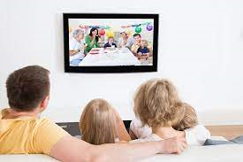
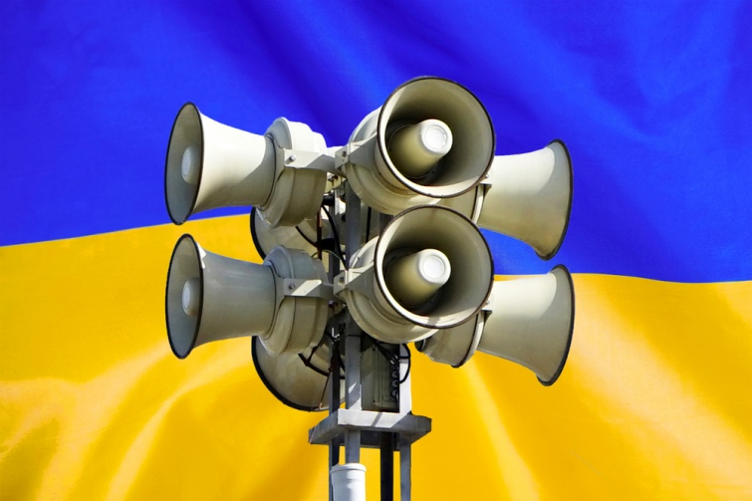
Повітряна тривога
Про алгоритм дій неодноразово повідомляли в Державній службі надзвичайних ситуацій України, він такий:
увімкніть телебачення або радіо. Інформація звучатиме через офіційні канали протягом 5 хвилин після звучання сирен;

Slide 5


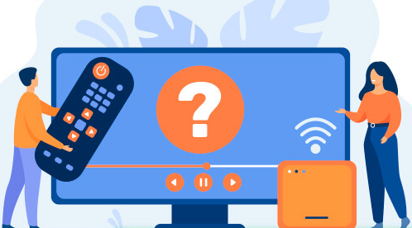
Повітряна тривога
зосередьтесь, прослухайте повідомлення та виконуйте почуті інструкції. Залишайте теле- радіоканали увімкненими. З них може надходити подальша інформація;

Slide 6
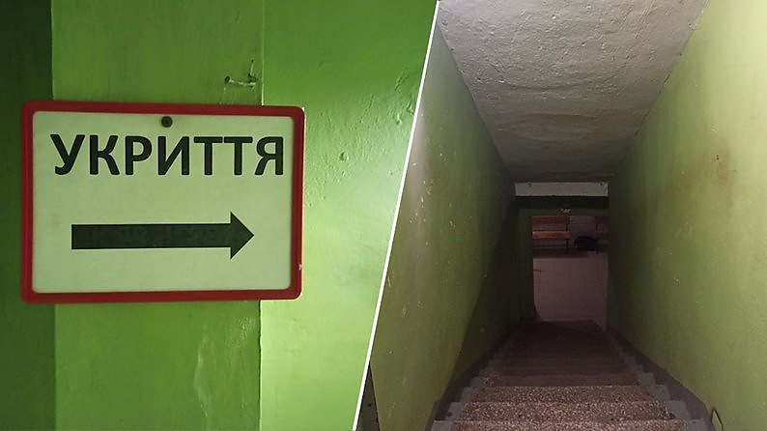
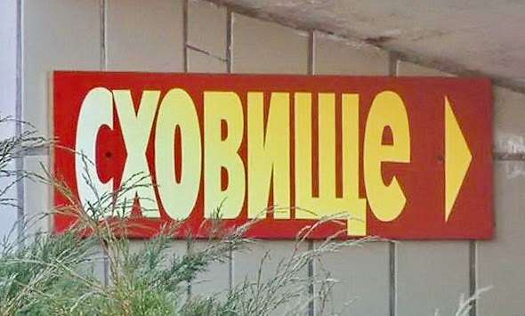
Повітряна тривога
• зазвичай під час тривоги на офіційних каналах звучить інформація від місцевої влади про повітряну тривогу, під час якої треба взяти запас харчів, води та прямувати до найближчого укриття;

Slide 7
Повна презентація у відеоуроці.

